Slide 1

Openingsdia
Beeld op de positie van dit grijze kader.
Voeg een afbeelding toe
Muis-klik rechts op de afbeelding en selecteer ‘Bijsnijden’
Pas de breedte van de afbeelding aan en zonodig de uitsnede
Selecteer de afbeelding en ga naar menu ‘Schikken / Naar achtergrond’ om deze achter het blauwe kader te plaatsen
Verwijder dit grijze kader
De Grote Prinsjesdag-quiz
Notes:
Voeg voor de openingsdia een afbeelding toe uit het ProDemos beeldarchief.
Ga in het menu naar Schikken / Naar achtergrond
Vergroot zonodig de afbeelding, zorg dat het kader gevuld is en maak een aardige uitsnede.

Slide 2
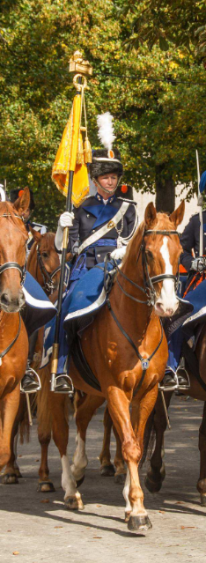
Wanneer is het Prinsjesdag?
De eerste dag na de zomervakantie
De derde donderdag van mei
De eerste dinsdag van het jaar
De derde dinsdag van september

Slide 3
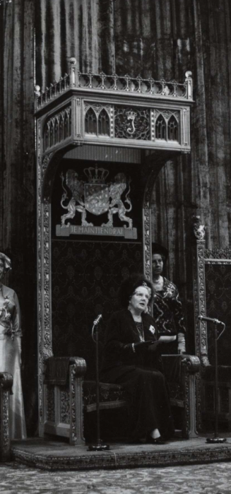
Wat staat er in de troonrede?
Alle ideeën van de ministers
De politieke plannen van het kabinet voor het komende jaar
Alles wat het kabinet het afgelopen jaar heeft gedaan
Hoeveel alle politieke plannen voor het komend jaar kosten

Slide 4
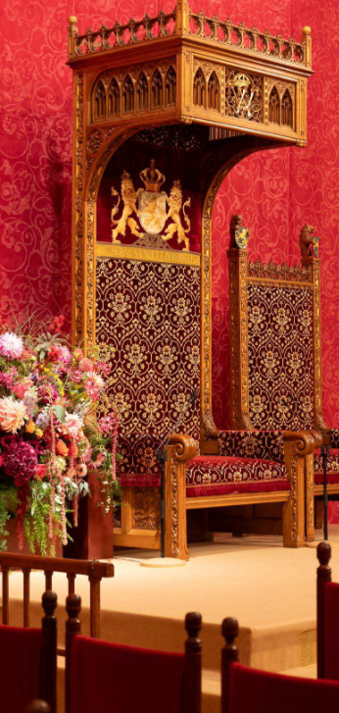
Wie leest de troonrede voor?
Koning Willem-Alexander
Minister-president Jetten
Minister van Financiën Eelco Heinen
Koningin Maxima
Notes:
Beeld: Eerste Kamer – Henriette Guest

Slide 5
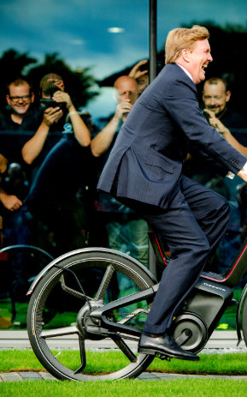
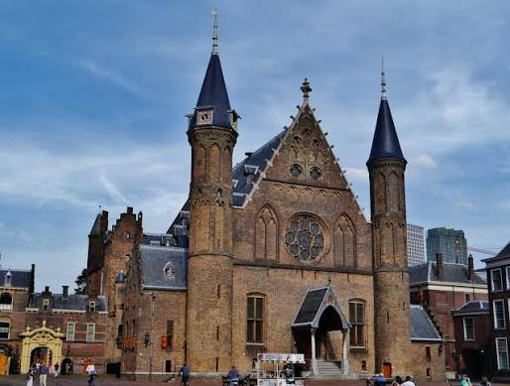
Hoe komt de Koning naar de Koninklijke Schouwburg?
Op de fiets
Met de glazen koets
Met de tram
Met de gouden koets
Normaal gesproken wordt de troonrede uitgesproken in de Ridderzaal op het Binnenhof. Maar het Binnenhof wordt verbouwd, dus nu gebeurt dit tijdelijk in de Koninklijke Schouwburg!

Slide 6
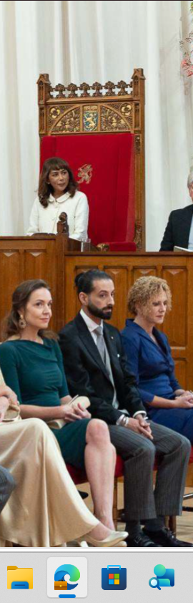
De troonrede begint met: ‘Leden van de Staten-Generaal’. Wie zijn dat?
De ministers en staatssecretarissen
Het kabinet
De Eerste en Tweede Kamerleden
De staatssecretarissen en de generaal
Notes:
Fotograaf Henriette Guest

Slide 7
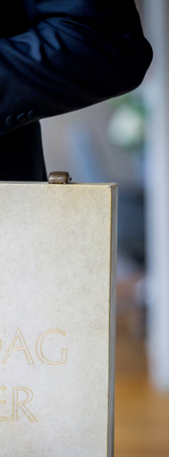
Plannen uit de troonrede kosten geld. In de miljoenennota staat hoe het geld wordt verdeeld.
Waar
Niet waar
Notes:
Beeld: Ministerie van Financien

Slide 8
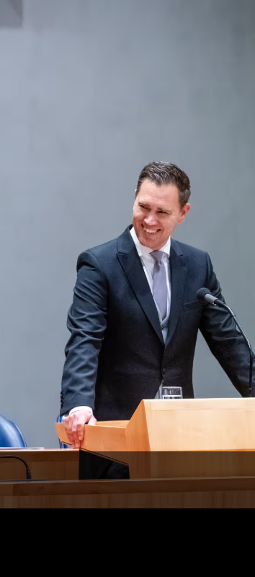
De minister van Financiën brengt de miljoenennota naar de Tweede Kamer. Waar zit de miljoenennota in?
In een rugzak
In een koffertje
In een kluis
In een weekendtas
Notes:
Beeld: Ministerie van Financiën

Slide 9
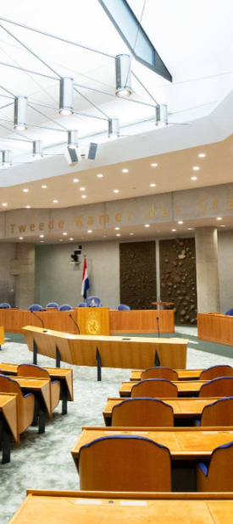
Hoeveel mensen zitten in de Tweede Kamer?
75
100
150
275
Notes:
Beeld: Bart van Vliet via ProDemos

Slide 10
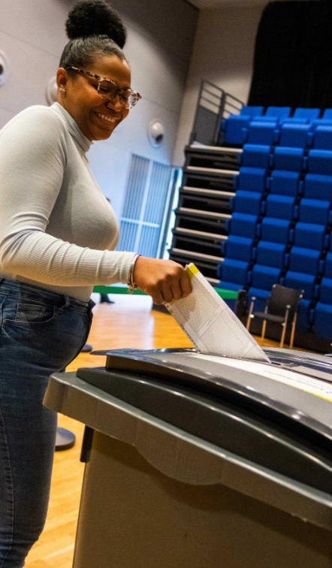
Wie bepaalt wie er in de Tweede Kamer zitten?
De Koning
De ministers
De Eerste Kamer
Alle Nederlanders van 18 jaar of ouder

Slide 11
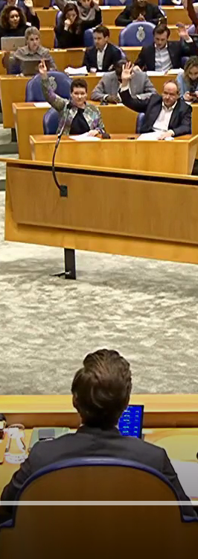
Hoe noemen we de vergadering van de Tweede Kamer over de plannen uit de troonrede?
Het grote debat
De Staten-Generaal
De Algemene Beschouwingen
Het Vragenuur

Slide 12
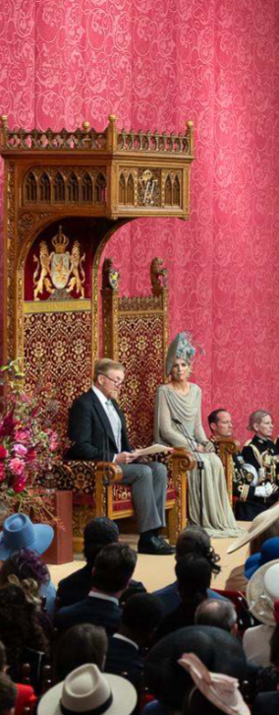
Schattingsvraag:
Hoe lang duurde de kortste troonrede?
De kortste troonrede duurde 1 minuut.

Slide 13
prodemos.nl/po

